Slide 1
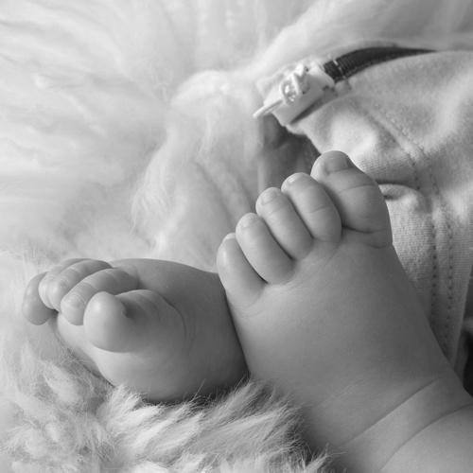
Профилактика плоскостопия у детей с нарушением зрения
Специалист по ЛФК:
Жандармова О.А.

Slide 2
По медицинской статистике
К 2м годам у 24% детей наблюдается плоскостопие
К 4м годам – у 32%
К 6ти – у 40%
К 12 – каждому 2му подростку ставят диагноз плоскостопие
Плоскостопие – болезнь цивилизации

Slide 3
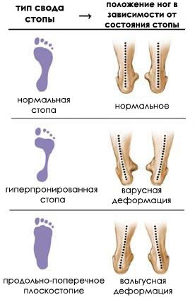
Плоскостопие -
Деформация стопы, характеризующаяся уплощением ее сводов
Бывает поперечным и продольным

Slide 4
причины
Наследственная предрасположенность
Заболевание рахитом
Общая слабость и пониженное физическое развитие
Тучность (на стопу постоянно действует чрезмерная весовая нагрузка)
Неудобная обувь
Длительные нагрузки на ноги

Slide 5
Если у вашего ребенка
Боли в стопах, коленях, бедрах, спине
Неестественная походка и осанка
Легче согнуться, чем присесть на корточки
Присев, тяжело удержать равновесие
Косолапие при ходьбе
Деформированные стопы (плоская, широкая стопа, непропорциональной длины пальцы ног)
Срочно обратитесь к ортопеду!!!

Slide 6
рекомендации
Массаж
ЛФК
Водные процедуры
Ортопедическая обувь
При рахите могут назначаться препараты с кальцием, вит. D и др.

Slide 7
Водные профилактические процедуры
Перед сном
Взять 2 тазика с холодной и горячей водой
Распарить стопы в горячей воде и опустить в холодную (попеременно 3-4 раза)
Можно добавить в воду ромашку, морскую соль, шалфей, мяту и т.д.
После помассировать ступни

Slide 8
ЛФК – основной метод лечения плоскостопия
Главное упражняться ежедневно, превращая эти движения в привычку!
Чтобы исключит нагрузку на ослабленные мышцы, лучше начинать с упражнений, выполняемых в положении сидя.
По мере укрепления ослабленных мышц следует переходить к упражнением в положении стоя

Slide 9
Упражнение на ребристой дорожке

Slide 10
Упражнения с ролом
Ходьба по кочкам

Slide 11
Упражнения из и.п. стоя

Slide 12
Упражнения с «ёжиками»

Slide 13
Упражнения с карандашами

Slide 14
Самомассаж

Slide 15
Отличие ортопедической обуви
Повышенная полнота в области основания пальцев (устраняет сдавливание стопы и пальцев)
Устойчивая подошва(предотвращает возникновение травм голеностопного сустава, подворачивание стопы)
Каблук высотой до 5 см (предотвращает травматизацию стопы, правильно распределяет нагрузку на передний и задний отделы стопы)
Натуральные материалы верха и подкладки обуви («дышат», хорошо отводят влагу, обладают хорошими защитными свойствами).
Дополнительные вкладки в области пяточной кости (хорошая фиксация голеностопного сустава)

Slide 16
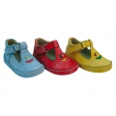
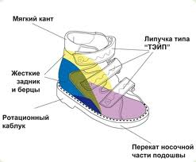
Ортопедические стельки и обувь
Снижает нагрузки на стопу
Профилактика плоскостопия
Улучшения осанки и походки
Предотвращает мозоли и натоптыши.

Slide 17
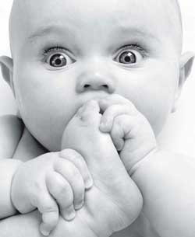
Спасибо за внимание!
Специалист по ЛФК:
Жандармова О. А.

